Slide 1


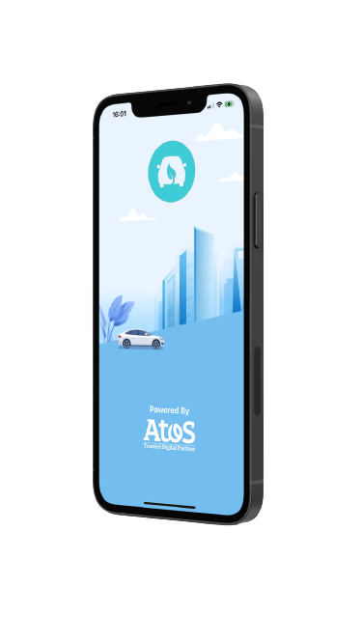

V-Control
Un’ app che ti aiuta a gestire il tuo veicolo a 360°
GRUPPO 10 - ENTERPRISE MOBILE APPLICATION DEVELOPMENT 2022/2023

Slide 2








Il Problema
La completa gestione
del proprio veicolo a 360°

Slide 3
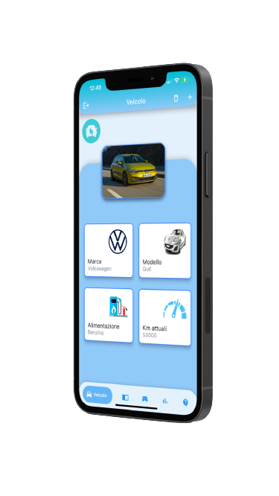






Aggiunta di un nuovo veicolo
Possibilità di aggiungere il proprio veicolo all’interno dell’app
Visualizzazione dettagli veicolo

Slide 4
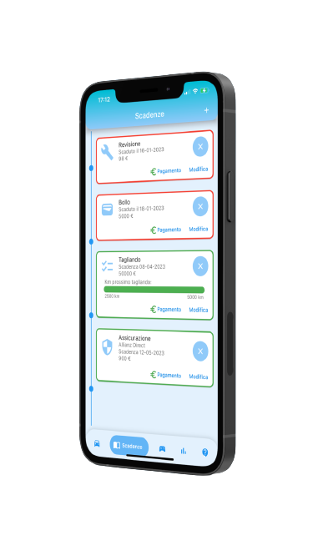


Gestione scadenze
Assicurazione
Bollo
Tagliando
Revisione

Slide 5
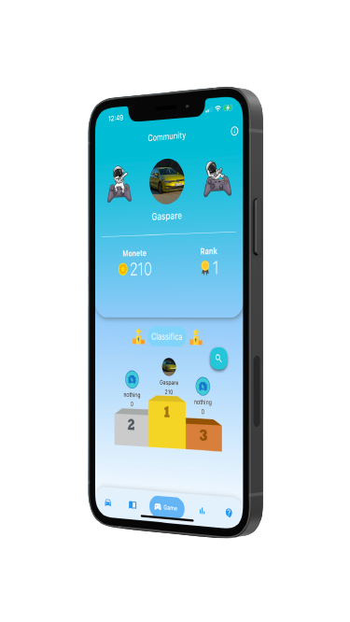

Community
Possibilità di ottenere un punteggio per le scelte green dell’utente
Visualizzazione di una classifica specifica per ogni modello di veicolo

Slide 6
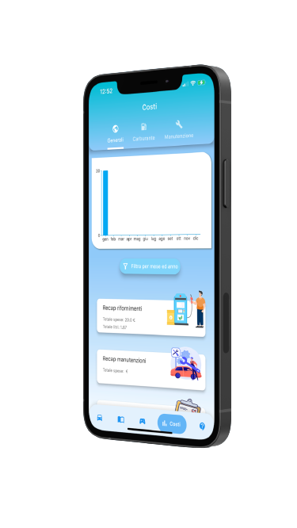

Monitoring dei costi
Carburante
Manutenzioni
Scadenze

Slide 7
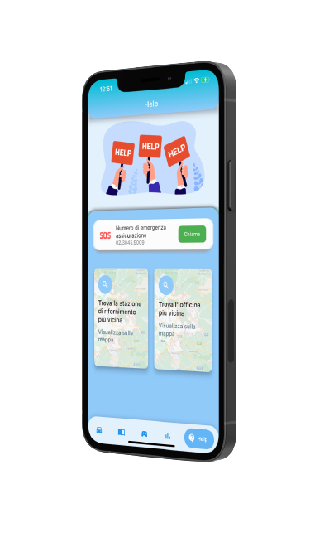

Help Section
Possibilità di chiamare il numero di emergenza della tua assicurazione
Trova la stazione di rifornimento più vicina
Trova l’officina più vicina

Slide 8
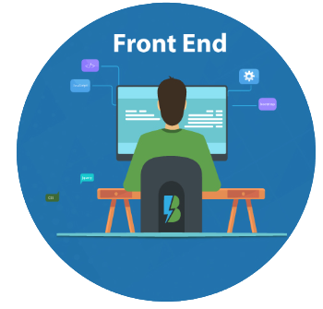





Tecnologie
Flutter
Firebase
Cloud Firestore
Cloud Storage
Front-end,
cross platform.
Per la gestione e persistenza dei dati.
Storage di immagini.

Slide 9

REVENUE STREAMS
Costo dell’eventuale aggiunta di un nuovo veicolo.
Pubblicità all’interno dell’app, inerenti al mondo dell’automobilismo e del motociclismo (Concessionarie etc.).

Slide 10


Grazie per l'attenzione! Vi aspettiamo al nostro stand!
Tutor:
Alessandro Paglia
Pasquale Leone
Team:
Santolo Mutone
Marco Delle Cave
Nicola Tortora
Gaspare Galasso

